Slide 1
Консультация для родителей «8 марта»
Автор: Воспитатель группы №10
Моисеенко Г.А.

Slide 2
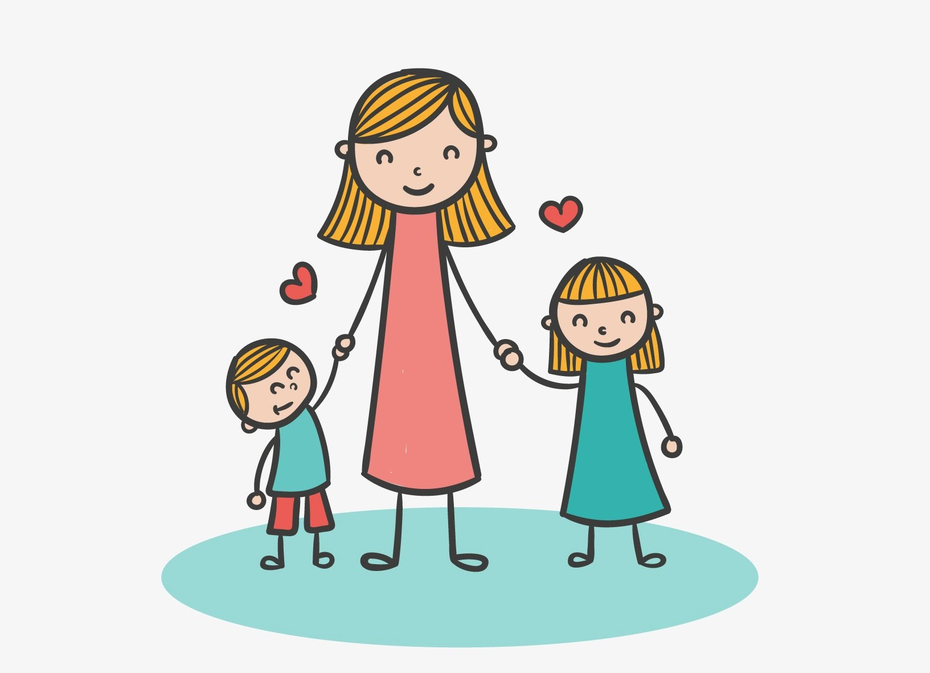
«Международный женский день - 8 Марта»
В первый месяц весны, Восьмого марта, весь мир отмечает женский праздник.
Самое прекрасное слово на земле – мама. Это первое слово, которое произносит человек, и звучит оно на всех языках одинаково нежно.
У мамы самые добрые и ласковые руки, они все умеют. У мамы самое верное и чуткое сердце – в нем никогда не гаснет любовь, оно ни к чему не остается равнодушным. И сколько бы ни было тебе лет – пять или пятьдесят, тебе всегда нужна мама, ее ласка, ее взгляд.

Slide 3
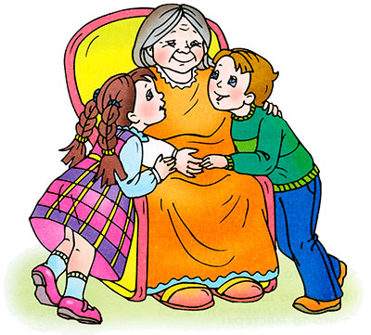
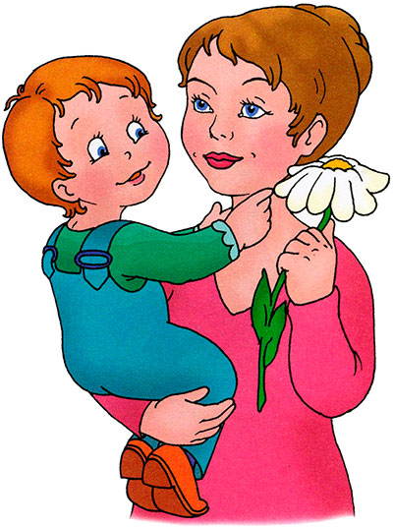
СТИХИ ДЛЯ ДЕТЕЙ О МАМЕ И БАБУШКЕ
Моя бабушка
Со мною бабушка моя,
И значит, главный в доме — я.
Шкафы мне можно открывать,
Цветы кефиром поливать,
Играть подушкою в футбол
И полотенцем чистить пол.
Могу я есть руками торт,
Нарочно хлопать дверью!
А с мамой это не пройдёт,
Я уже проверил.
Автор: Р. И. Рождественский
Мамин День
Вот подснежник на поляне,
Я его нашёл.
Отнесу подснежник маме,
Хоть и не расцвёл.
И меня с цветком так нежно
Мама обняла,
Что раскрылся мой подснежник
От её тепла.
Автор: Г. П. Виеру

Slide 4
3. Обогащайте речь ребенка словами прилагательными, подберите с ребенком слова, которыми можно охарактеризовать маму и бабушку. Добрая, ласковая, заботливая, любимая, красивая … 4. Наши мамы и бабушки выполняют очень много работы по дому. Попросите ребенка назвать, что умеет делать мама.
Уважаемые наши папы и дедушки!
В преддверии замечательного праздника, 8 марта, желательно чтобы эти задания с детьми выполняли вы.
1. Побеседуйте с ребенком о празднике, который приближается. Объясните, что в этот день принято поздравлять всех женщин. Закрепите в его словаре словосочетания мамин праздник; мамин день; поздравлять маму, бабушку, сестренку.
2. Учите называть ласково маму и бабушку – мамочка, мамуля, мамулечка, бабуля, бабулечка.

Slide 5
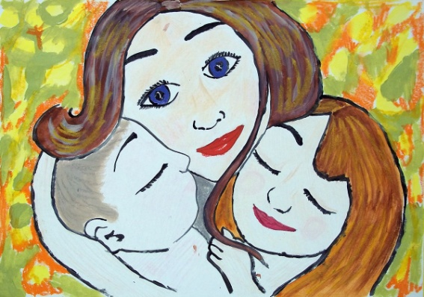
Мамочка, мамуля, Так тебя люблю я, Я платок тебе дарю, Вот как я тебя люблю Взявшись за руки, идите по кругу. Остановитесь и прижмите руки к груди. Протягивайте руки вперед. Снова взявшись за руки идите по кругу.
5. Поиграйте с ребенком в игру, проговаривайте вместе с ним текст и выполняйте упражнения.
6.Вместе с ребенком рассмотрите фотографии мамы и бабушки. Дайте ему лист бумаги, кисть, гуашь, предложите нарисовать мамин портрет. Окажите малышу необходимую помощь.
Если он не умеет рисовать, рисуйте с ним рука в руку при этом комментируйте работу.
7. Попросите ребенка показать как мама, сердится, улыбается, огорчается, обижается. Эти упражнения способствуют развитию мимической мускулатуры лица и учат понимать настроение окружающих людей.

Slide 6
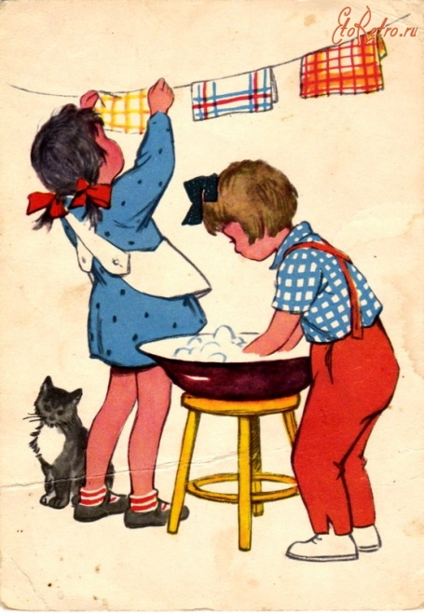
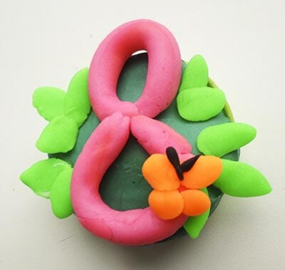
Ладони мы соединим И немного округлим. Тюльпан раскроет лепестки, Его подарим маме мы. Прижать ладони друг к другу в вертикальном положении. Ладони округлить кончики пальцев и запястья рук прижаты друг к другу «бутон». Основание ладоней вместе, пальцы раздвигаются в разные стороны. Вытянуть руки вперед ладонями вверх.
8. Для развития мелкой мускулатуры рук и речи, мы рекомендуем вам поиграть в игру «Тюльпан для мамы».
9. Сделайте вместе открытку для мамы используя пластилин. Предложите ребенку раскатать тонкую колбаску из пластилина и выложить по контуру восьмерки, а из коротких колбасок сделайте петельки и соберите букетик цветов.

Slide 7
11. Сделайте для мамы вместе с малышом бусы из макарон. Учите продевать нитку через отверстие в макаронном изделии. Можно покрасить бусинки лаком для ногтей или гуашью.
Желаем вам удачи в воспитании ваших детей и пусть они всегда приносят вам радость.

